Slide 1
МИРОСЛАВЉЕВО ЈЕВАНЂЕЉЕ
Ања Бркић
Катарина Јаснић
Зорана Малетић
Елена Вуколић
Марко Пеулић
II1

Slide 2
ЛИК МИРОСЛАВА
Мирослав Завидовић познат као велики кнез Мирослав
Владао је Захумљем у периоду око 1168. до 1198.
Кнез Мирослав је столовао у граду Стону, а често је боравио и у граду Благају код Мостара.
Оснивач је манастира Св. Апостола Петра на Лиму, код Бијелог Поља
Био је син рашког властелина Завиде и рођени брат великог жупана Стефана Немање, а ожењен сестром босанског бана Кулина.

Slide 3
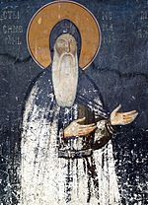
МИРОСЛАВ ЗАВИДОВИЋ
Мирослав је умро 1198, наслиједио га је десетогодишњи син Андрија којег су Хумски племићи протјерали из Хума.
Хум је током 1198.године пао под власт Угара.

Slide 4
АУТОРИ МИРОСЛАВЉЕВОГ ЈЕВАНЂЕЉА
Мирослављево јеванђеље писала су два писара.
Написано је на 360 страна са 328 позлаћених илуминација.
Један од писаца је Глигорије Дијак, а други је и даље непознат.
Погрешно сматрано да је други и главни писар Дијак Варсамелеон.
Ријеч “варсамелеон” на грчком значи балзамово уље.

Slide 5
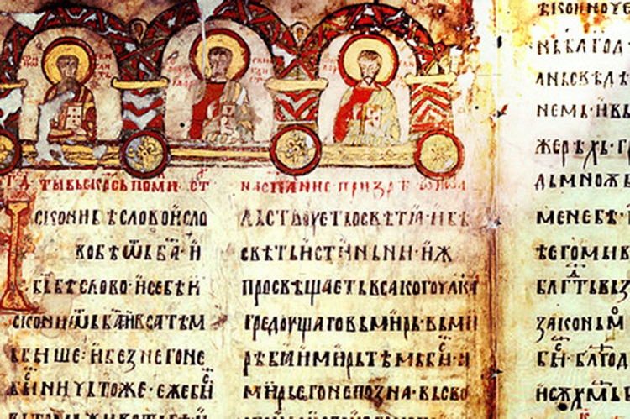
АУТОР - ГЛИГОРИЈЕ
Глигорије је оставио име на маргинама рукописа
“ Мирослављевог јеванђеља”, као “грешни Глиголије дијак”.
радио је на дијеловима јеванђеља:
крају рукописа
исписао наслове
алилујаре је бојом и
златом исликао иницијале.

Slide 6
ИСТОРИЈАТ
ПРЕДСТАВЉА НАЈСТАРИЈУ И НАЈЗНАЧАЈНИЈУ КЊИГУ СРПСКЕ ПИСМЕНОСТИ.
Дјело је написано у XII вијеку и по свом саставу је јеванђелистар.
Писано је ћирилицом на српскословенском језику рашке ортографије и укрштено је са око три стотине стилизованих минијатура и иницијала.
Претпоставља се да је Мирослављево јеванђеље првих година након његовог нестанка, служило као богослужбена књига у манастиру.

Slide 7
ИСТОРИЈАТ II
1198. године из њега је служена литургија на освећењу манастира Хиландар, гдје је коришћен у богослужбеној употреби све до 19. вијека
Приликом посјете краља Александра Обреновића том манастиру, хиландарски калуђери су га поклонили краљу.
Због ратних и кризних догађаја у XX вијеку дјело је претрпјело велика оштећења, док лист који се налази у Русији важи за најочуванији фрагмент од цијелог дјела.

Slide 8
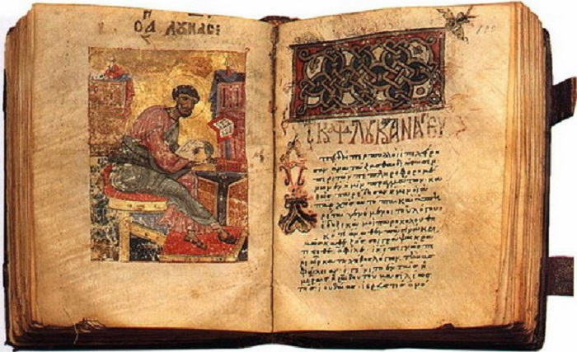

Slide 9
МИРОСЛАВЉЕВО ЈЕВАНЂЕЉЕ У ХИЛАНДАРУ
Не зна се када је тачно јеванђеље пренијето из манастира Св. Петра у манастир Хиландар
Претпоставља се да се десило током 17. вијека
За Мирослављево јеванђеље српска наука је сазнала релативно касно тек у другој половини 15. вијека(Љубомир Стојановић)
Архимандрит Порфирије је 1845. године је посјетио Хиландар и украо лист и предао у Русију.
У јавности се често спомиње под именом “петроградски лист“.

Slide 10
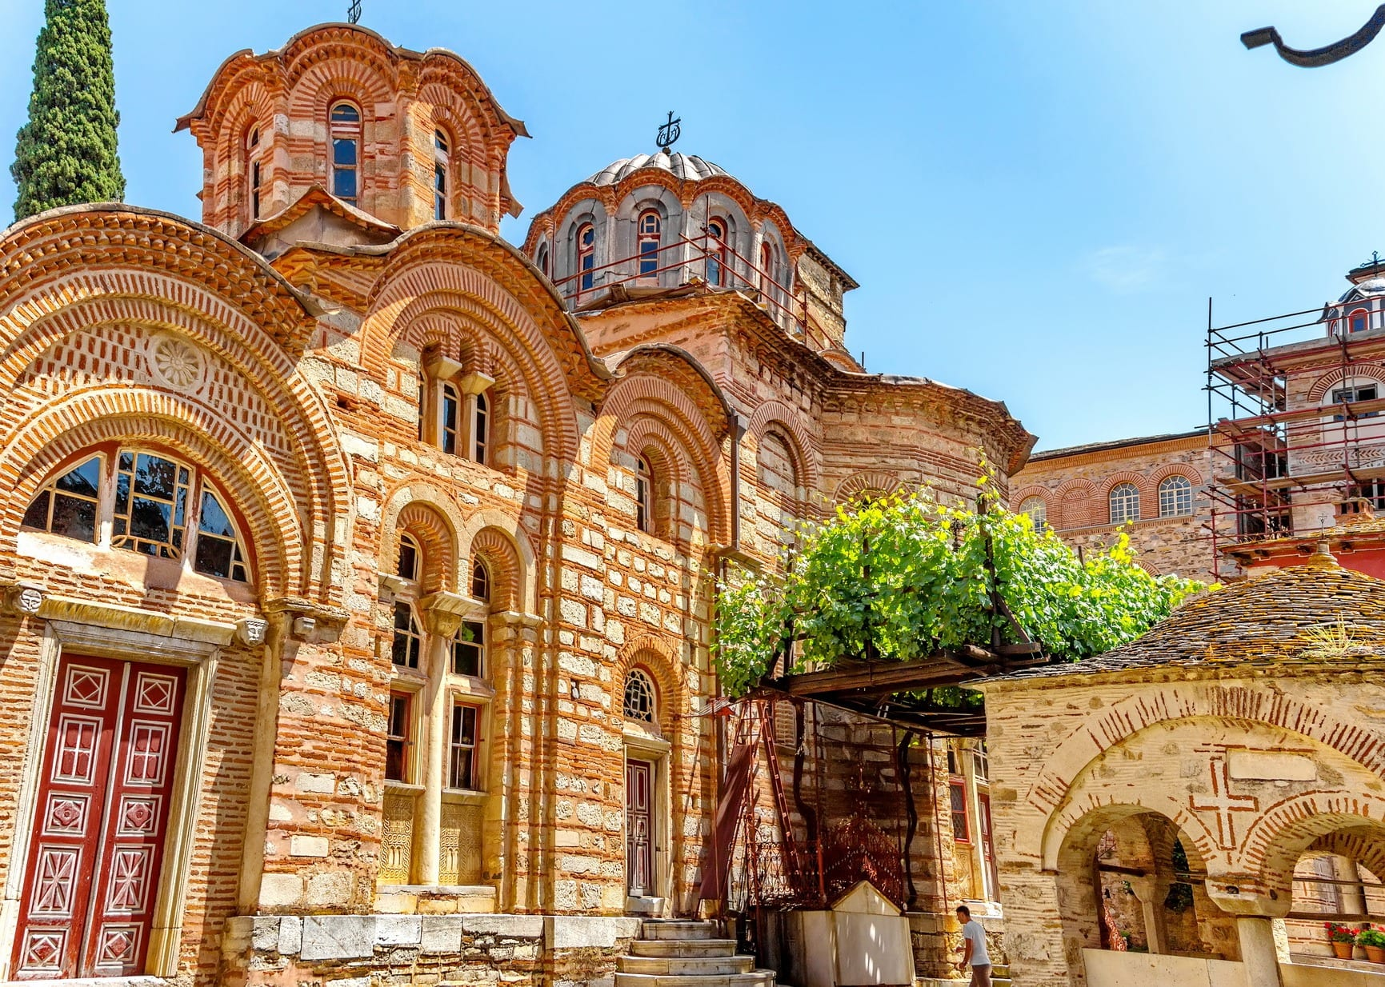

Slide 11
ПРВИ И ДРУГИ СВЈЕТСКИ РАТ
1914. године пребачено је из Београда у Крушевац.
Прошло је албанску “голготу”, једно вријеме се налазило на Крфу.
Између два свјетска рата Мирослављево јеванђеље било је у посједу породице Карађорђевић.
1935. године пребачено је у музеј
Нијемци су одмах по уласку у Београд почели да трагају за Мирослављевим јеванђељем
Због страха од Нијемаца рукопис је предан игуману манастира Рача који га је закопао у олтар.
1943. године у тајности је враћено у Београд

Slide 12
ФОТОТИПСКО МИРОСЛАВЉЕВО ЈЕВАНЂЕЉЕ
Држава Србија основала је 1991.године Фонд за конзервацију и фототипско издање Мирослављевог јеванђеља, које је постало стална ставка у државном буџету.
Упркос томе, сви издавачи коли су жељели да направе фототипско издање били су у томе спречавани.
Удружени издавачи, Ауторско-издавачка задруга “Досије”и Службени лист СРЈ, 1993. године почели су самоиницијативно, без коришћења буџетских средстава, са прикупљањем материјала за фототипско издање Мирослављевог јеванђеља.

Slide 13
МОТИВ СТВАРАЊА
Не зна се који је био мотив кнеза Мирослава да наручи израду јеванђеља, које је касније по свом наручиоцу и добило име- МИРОСЛАВЉЕВО ЈЕВАНЂЕЉЕ
Године 1998. извршена је конзервација оригинала и рестауриран повез књиге.

Slide 14
ХВАЛА НА ПАЖЊИ!

